Slide 1

Plzeňský
Kraj
Plzeňský kraj - ČT edu - Česká televize (ceskatelevize.cz)

Slide 2
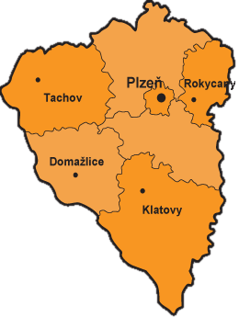
Okresy
Plzeň
Domažlice
Klatovy
Rokycany

Slide 3
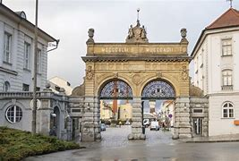
Plzeňská Brána

Slide 4
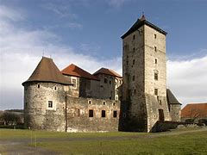
Švihov

Slide 5
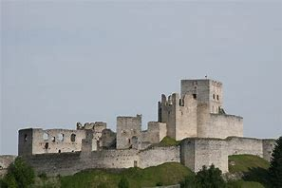
Hrad Rabí

Slide 6
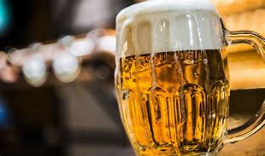
Plzeň

Slide 7
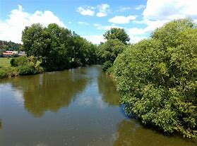
Radbuza

Slide 8
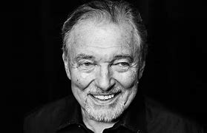
Karel Gott
Český zpěvák

Slide 9
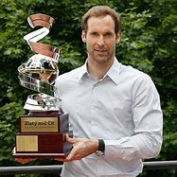
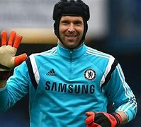
Petr Čech
Český brankář

Slide 10
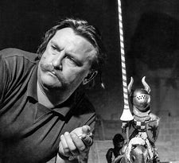
Jiří trnka
Český výtvarník

Slide 11
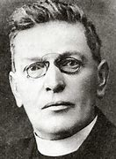
Jindřich Šimon Baar
Kněz a spisovatel

Slide 12
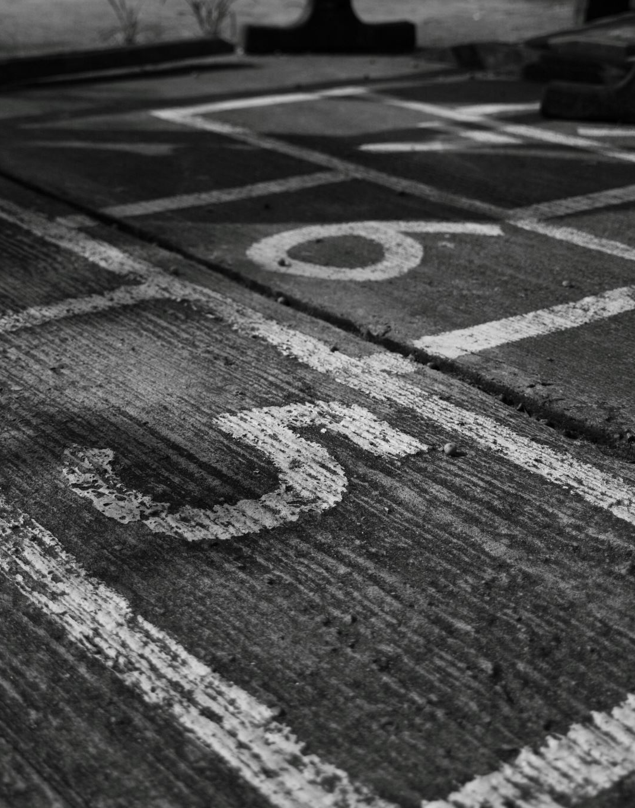
Děkujeme za pozornost

